Slide 1

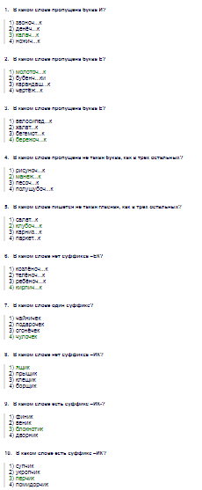
Поставьте себе отметку согласно критериям.
10 баллов - «5»
8-9 баллов – «4»
6-7 баллов – «3»
0-5 баллов – «2»

Slide 2
Снежок Ручонка Зайчонок . | Горошек Крошечка Доченька

Slide 3
… декабря.
Классная работа.
Гласные О и Е после шипящих
в суффиксах существительных.

Slide 4
Дружок, жучок, петушок, замочек, человечек, шапчонка, кулачок, подушечка, орешек, лужок, кружок, медвежонок, точечка, мышонок, сучок, горошек, червячок, кусочек, пирожок, крючок, овражек, старичок, пастушок, зайчонок, волчонок, грачонок, галчонок, собачонка, одежонка.
28-29 баллов – «5»
23-27 баллов – «4»
16-22 баллов – «3»
0-15 баллов – «2»

